Slide 1
Pardubický kraj
Emma Nop

Slide 2
Pardubický kraj
Hlavní město: Pardubice
Počet okresů: 4
Hejtman: Martin Netolický (ČSSD)
Nejvyšší bod: Králický Sněžník(1424 metrů)
Rozloha: 4 519 km²
počet obyvatel: 521 199
Počet obyvatel na km²: 114 obyv./km²

Slide 3
Pardubický kraj- úvod
Pardubický kraj je samosprávný celek. Na východě sousedí s Olomouckým krajem. Území kraje spadá z převážné části do východních Čech, okolím Svitav a Moravské Třebové však zasahuje i na historické území Moravy.

Slide 4
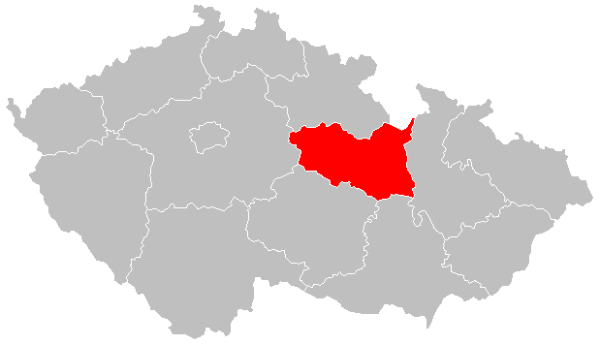
Vlajka, Poloha

Slide 5
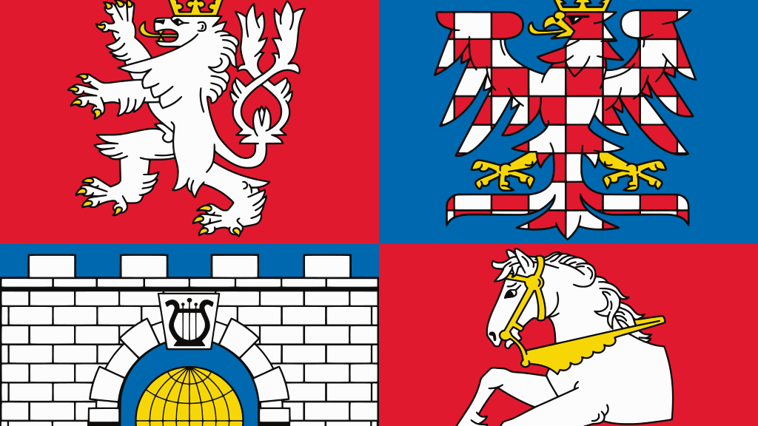
Popis vlajky
První dvě pole znaku a vlajky zaujímají historické znaky Čech a Moravy, na jejichž historických územích se kraj rozkládá.
Třetí pole symbolizuje celý kraj. Kvádrová zeď se čtyřmi stínkami (zuby cimbuří) symbolizují různorodost území a čtyři regiony (Polabí, Podorlicko, Vrchovina a Železné hory).
Otevřená stříbrná brána se zlatým glóbem představuje vstřícnost kraje vůči vnějšímu světu. Černá lyra připomíná mistry hudby, kteří v Pardubickém kraji žili. Modrá barva v poli štítu značí množství řek, jezer a vodních ploch, které jsou v kraji. Stříbrná barva hradební zdi symbolizuje pás hor, který obepíná kraj širokým obloukem.
Čtvrté pole tvoří znak města Pardubic, ve kterém je sídlo kraje

Slide 6
Pardubický kraj- povrch
Většinu území kraje tvoří pahorkatiny a vrchoviny které přecházejí do nížin kolem Labe. Na hranici s Polskem se tyčí třetí nejvyšší pohoří v Česku, Králický Sněžník. Na něj k severozápadu navazují nižší Orlické hory. Na jihu začíná Železnými horami a Žďárskými vrchy Českomoravská vrchovina.

Slide 7
Králický Sněžník

Slide 8
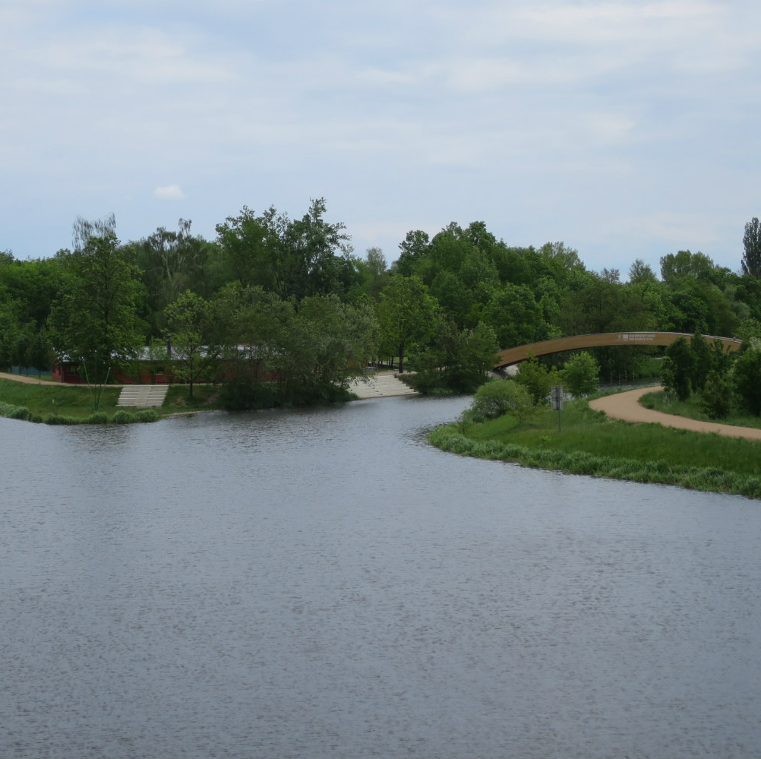
Pardubický kraj- vodstvo
Větší část území kraje odvodňuje Labe, nejdelší řekou na území kraje je Chrudimka.
Část území na Svitavsku odvodňuje Svitava, přítok řeky Moravy (která na území kraje pramení) a potažmo Dunaje. Krajem prochází hlavní evropské rozvodí mezi Severním a Černým mořem.

Slide 9
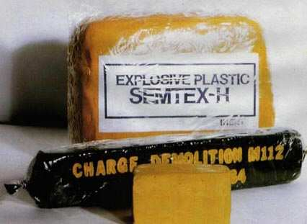
Pardubický kraj- průmysl
Strojírenství, dále pak průmysl textilní, oděvní, kožedělný, nejvyšší podíl na celostátní produkci má průmysl chemický.
V Pardubicích se vyrábí trhavina SEMTEX

Slide 10
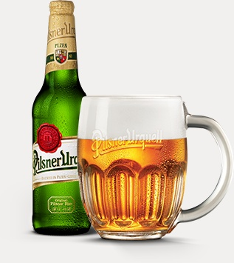
Pardubický kraj-zemědělství
Pěstuje se zde především sladovnický ječmen a řepa. Z celkové rozlohy kraje zaujímá zemědělská půda 60,75 %, lesy 29 % a vodní plochy 1,25 %. Nejúrodnější oblast je Polabská nížina
Hlavní produkt Pilsner Urquell.

Slide 11
Pardubický kraj- doprava
Krajem prochází český železniční hlavní tah z Prahy do České Třebové a zde se trať rozvíjí na Olomouc, Ostravu a dále na Slovensko – III.
koridor do Brna, Vídně či Bratislavy a Budapešti – I. koridor.
Z Pardubic vede též hlavní trať přes Hlinsko do Havlíčkova Brodu.
V kraji je kolem 4500 km silnic, několik kilometrů dálnice D11 a také dálnice D35

Slide 12
Pardubický kraj- cestovní ruch
Postupně se v kraji rozvíjí i cestovní ruch. Na podporu jeho rozvoje kraj založil Destinační společnost Východní Čechy.

Slide 13
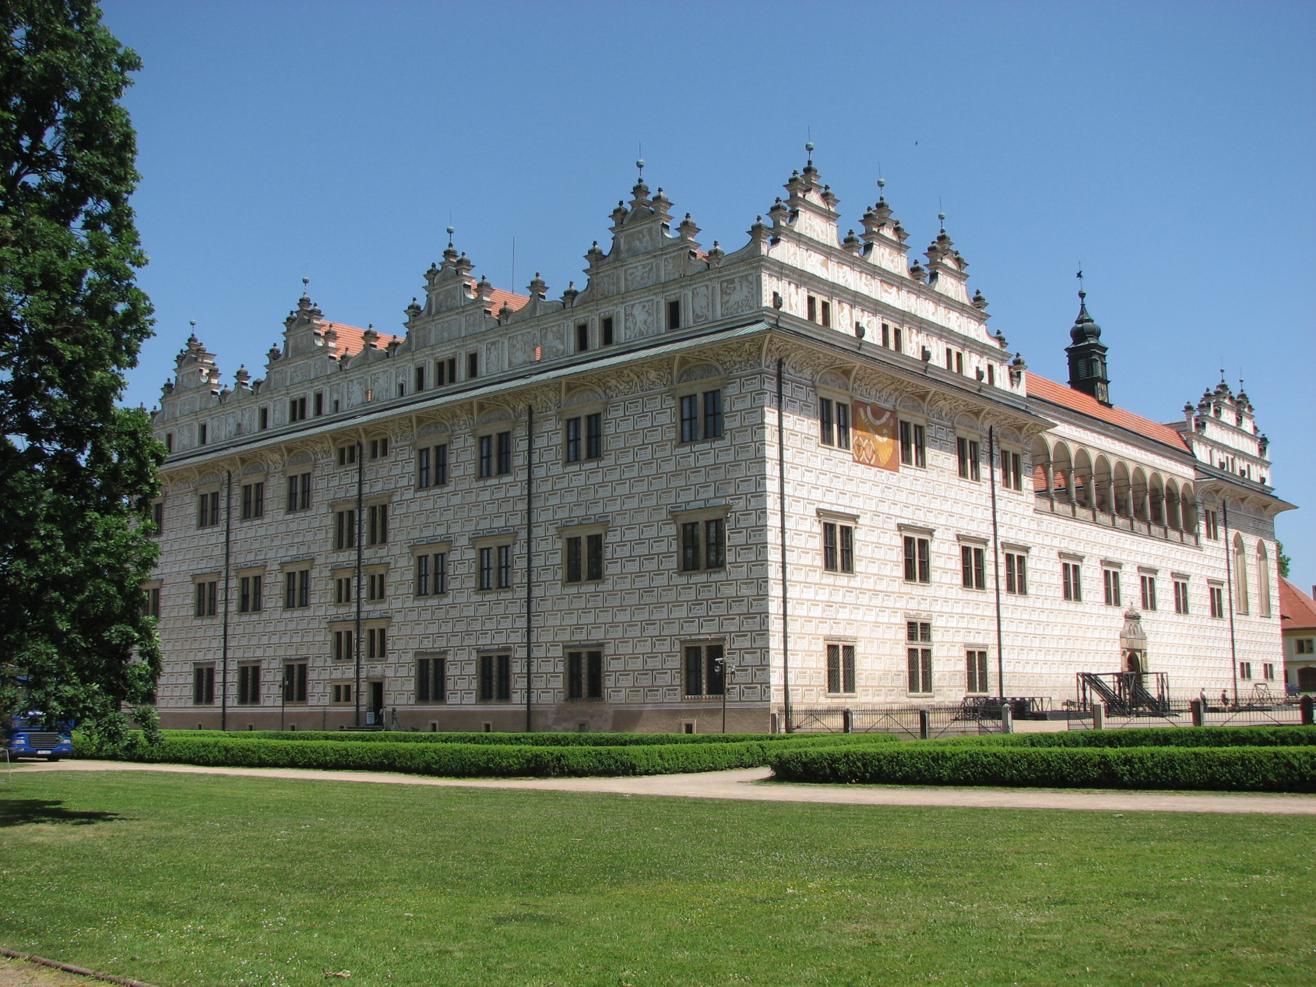
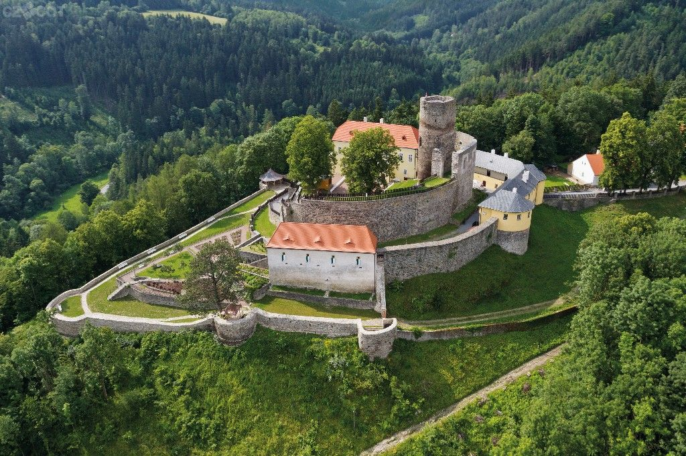
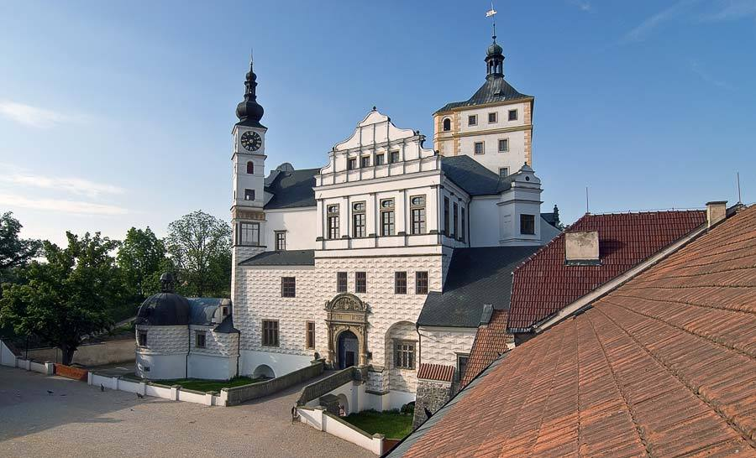
Pardubický kraj- památky
Zámek Litomyšl
Hrad Svojanov
Zámek Pardubice

Slide 14
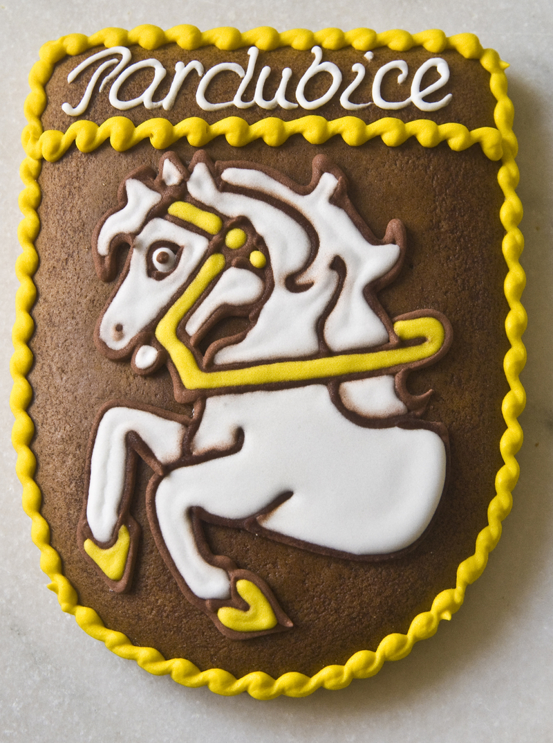
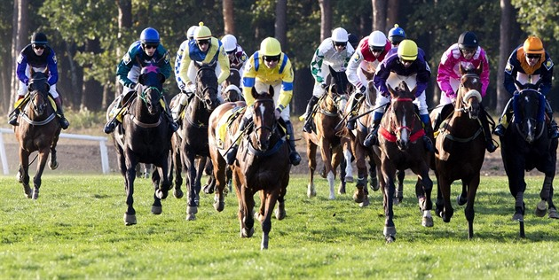
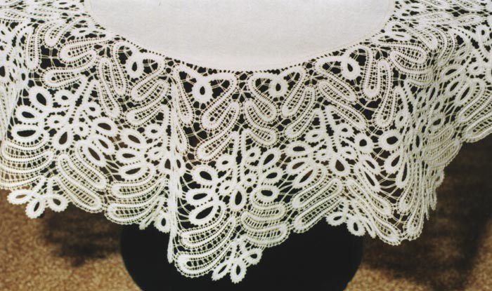
Pardubický kraj- zajímavosti
Pardubický perník
Velká pardubická
Pardubická krajka

Slide 15
Pardubický kraj
Milujeme Pardubice - YouTube

Slide 16
Děkuji za pozornost

